Slide 1

DSA

Slide 2
Сложность ведения демографического анализа целевой аудитории по видеоданным
Потеря большого количества важных статистических данных
Невозможность обеспечения количественного и/или качественного уровня предоставления услуг
Потеря доверия со стороны целевой аудитории
Уменьшение прибыли

Slide 3

Сбор статистических данных
Услуги
Возраст
Товары
Дата посещения
Время входа
Время выхода
Предоставленные услуги
Количество людей в помещении
Пол
Аналитика
Повышение качества предоставляемых услуг

Slide 4
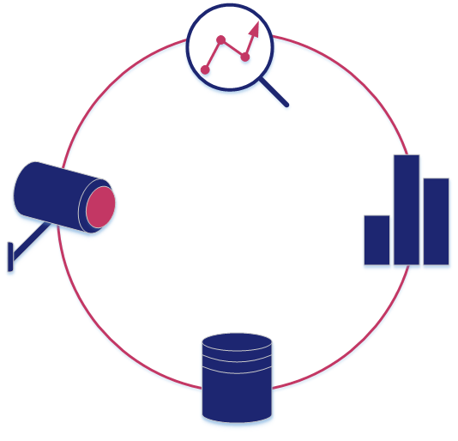
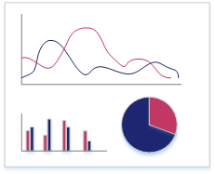
AI Analytics
Statistics
Computer Vision
Knowledge Base

Slide 5
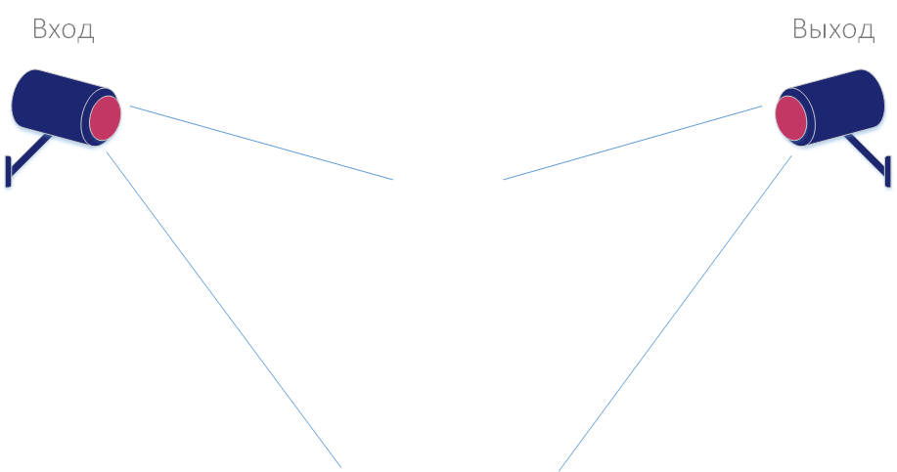

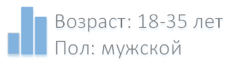

Slide 6
Анализ целевой аудитории
Количество людей по категориям

Slide 7
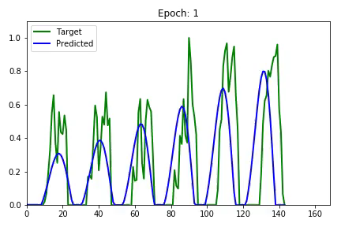
AI Analytics
* RNN

Slide 8



Команда 404
Вадим
Алексей
Егор
Екатерина
ГазИнформСервис
Digital Security Services
Quest Software
Институт Сетевых Технологий

